Slide 2
你为什么需要《Rust编码规范》
张汉东

Slide 3
自我介绍
张汉东
企业独立咨询顾问，Rust 社区重度参与者与贡献者，喜欢学习与分享
已出版著作《Rust 编程之道》和 译作《Ruby 原理剖析》
个人公众号：觉学社
欢迎关注
也创建了以下开源的学习资源供大家学习参考：
《Rust Magazine》 https://github.com/RustMagazine
《Rust 编码规范》 https://rust-coding-guidelines.github.io/rust-coding-guidelines-zh/

Slide 4
内容概要
Rust编码规范制定动机
Rust编码规范的作用和愿景
Rust编码规范内容组织与介绍
如何在项目中应用Rust 编码规范

Slide 5
Rust编码规范制定动机
Rust 拥有
Rustc
Rustfmt
Clippy
严格安全检查的编译器
自动代码格式化工具
可定制的 Lint 静态检查工具
为什么还需要编码规范？

Slide 6
Rust编码规范制定动机
为什么还需要编码规范？
来自不同语言社区的Rust开发者很多，有很多不同的编码习惯，需要统一
Rustfmt 和 Clippy 对于大多数 Rust 开发者而言是“黑盒”
Rust 语言并非 100% 安全，尤其是 Unsafe Rust
方便 Rust 新手对如何编写地道和健壮的 Rust 代码建立「框架思维」
方便公司团队和开源项目建立统一的编码规范，以便更和谐地协作

Slide 7
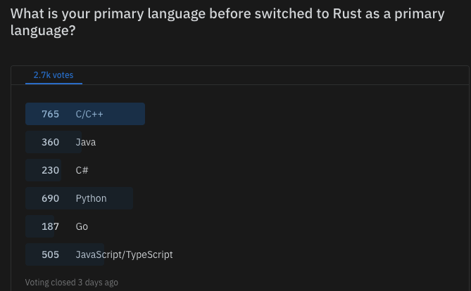
Rust编码规范制定动机
1. 来自不同语言社区的Rust开发者有很多不同的编码习惯，需要统一

Slide 8
Rust编码规范制定动机
2. Rustfmt 和 Clippy 对于大多数新手 Rust 开发者而言是“黑盒”
大多数新手开发者依赖 Rustfmt 和 Clippy 在写完代码之后进行辅助检查
但在写代码的过程中，自身对如何编写地道且健壮的 Rust 代码没有「边界」感
Rustfmt 使用不当会改坏代码
Clippy 有误报，并且有很多地方无法覆盖到，比如 Unsafe Rust

Slide 9

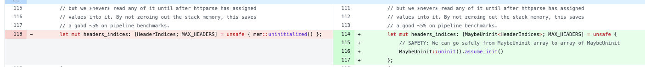
Rust编码规范制定动机
3. Rust 语言并非 100% 安全，尤其是 Unsafe Rust

Slide 10
Rust编码规范制定动机
4. 方便 Rust 新手对如何编写地道和健壮的 Rust 代码建立「框架思维」
Rust 编码规范，从代码风格到代码实践，为新手建立了一个编写地道 Rust代码的「框架」
让每个 Rust 开发者都可以了解代码坏味道的边界在哪里

Slide 11
Rust编码规范制定动机
5. 方便公司团队和开源项目建立统一的编码规范，以便更和谐地协作
每个应用 Rust 的公司或开源团队都可以依赖于通用的编码规范为蓝本制定适合自己的编码规范

Slide 12
Rust 编码规范的作用与愿景
编码规范的作用：
1. 遵循 Rust 语言特性，提高代码的可读性、可维护性、健壮性和可移植性。
2. 提高 Unsafe Rust 代码编写的规范性和安全性。
3. 编程规范条款力争系统化、易应用、易检查，帮助开发者提升开发效率。
4. 给开发者一个明确的且全局的视野，在其开发代码的过程中就能遵循好的代码规范，而非等写完代码以后再通过rustfmt和clippy这类的工具，一条一条去修改warning。
5. 规范不等于教程，但是开发人员水平参差不齐，对于一些因为知识盲点而可能导致程序错误的地方，规范也将覆盖到。
6. 通过规范来指导rustfmt或clippy这类工具，而非反过来。

Slide 13
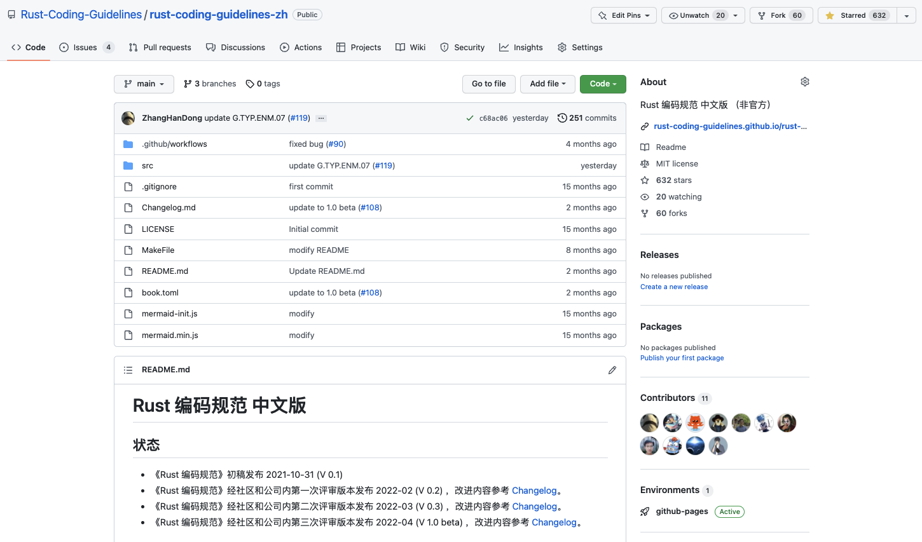
Rust 编码规范的作用与愿景
愿景：让编码规范更加完善，在各大公司和开源团队中广泛使用
1. 希望更多公司和团体应用。
通过和华为的通力合作，以及一
些Rust 中文社区的开发者们的积
极参与，目前达到 1.0 beta 版
2. 希望得到更多开发者的参与，
让本规范更加完善，并且将其输
出到英文社区。

Slide 14
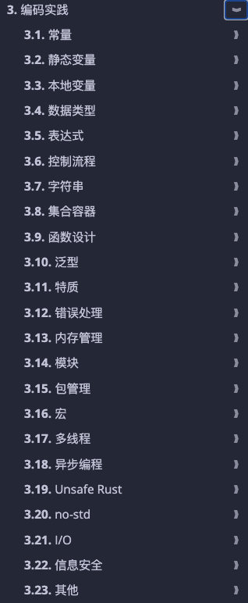
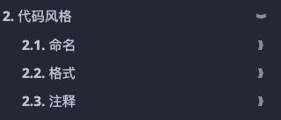
Rust 编码规范内容组织介绍
编码规范主要分为两大部分：
1. 代码风格
2. 代码实践

Slide 15
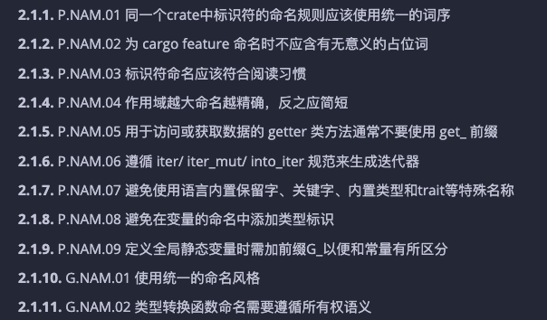
Rust 编码规范内容组织介绍
命名
代码风格

Slide 16
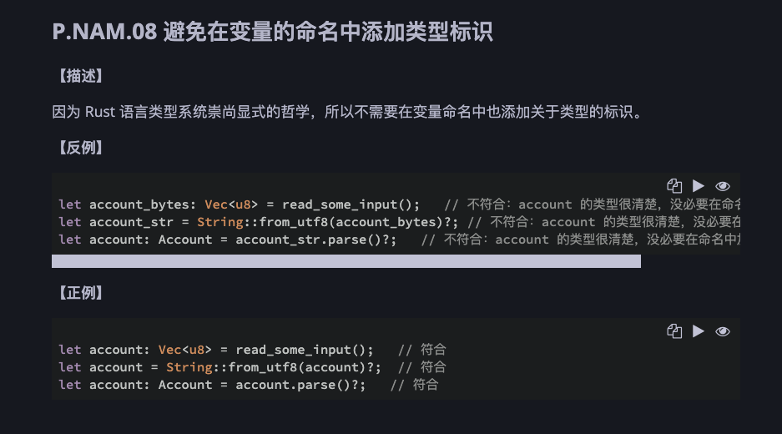
Rust 编码规范内容组织介绍
命名：原则
代码风格

Slide 17
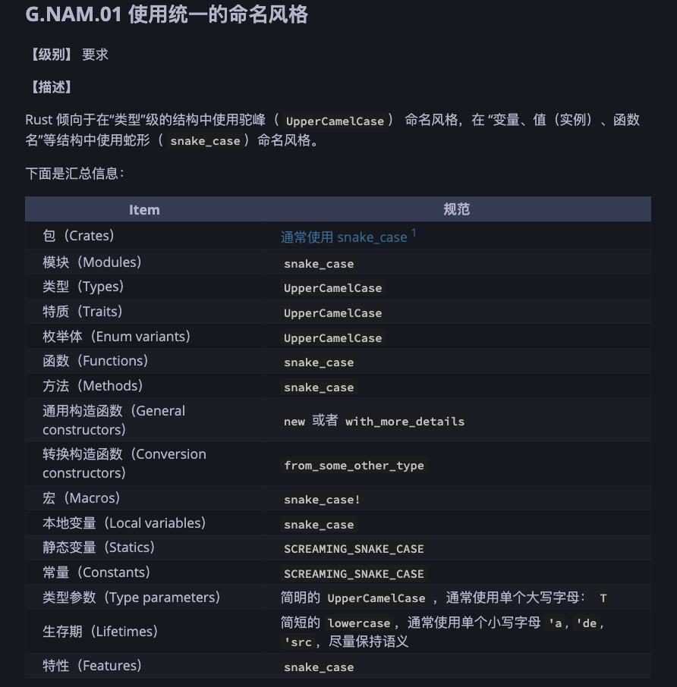
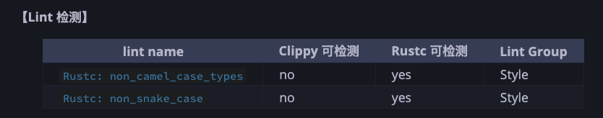
Rust 编码规范内容组织介绍
命名：规则
代码风格

Slide 18
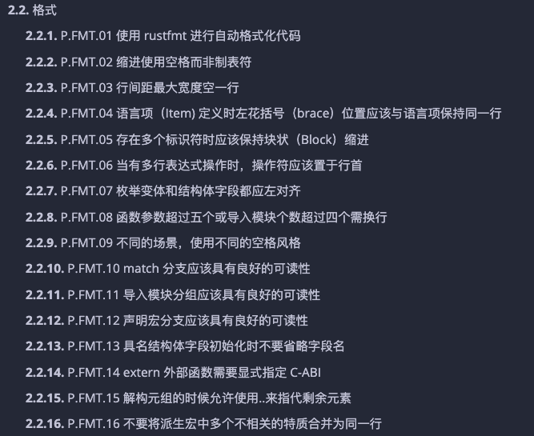
Rust 编码规范内容组织介绍
代码风格
格式

Slide 19
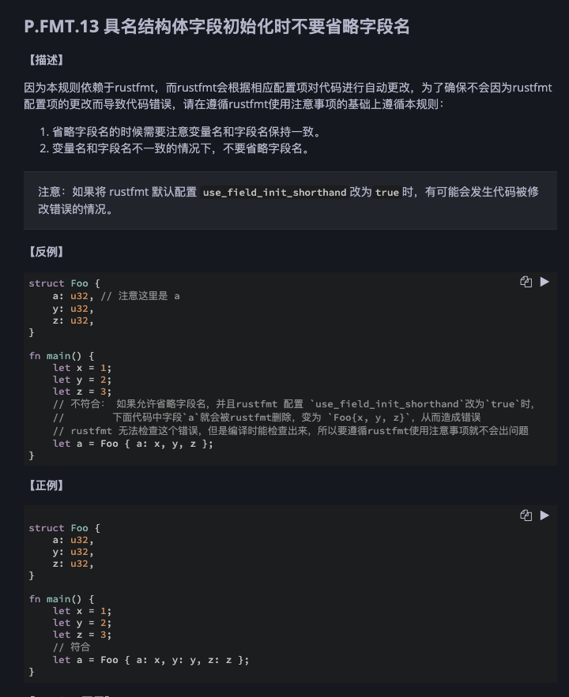
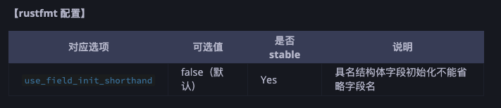
Rust 编码规范内容组织介绍
格式：rustfmt 可能会犯错
代码风格

Slide 20
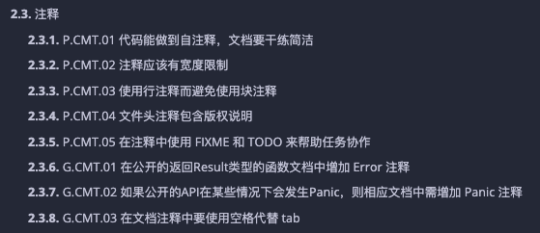
Rust 编码规范内容组织介绍
代码风格
注释

Slide 21
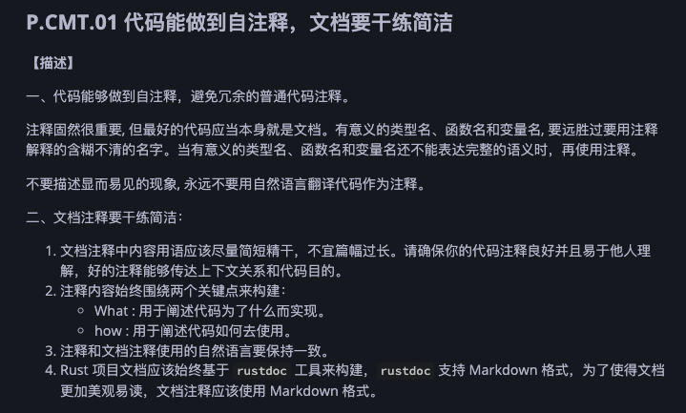
Rust 编码规范内容组织介绍
代码风格
注释

Slide 22
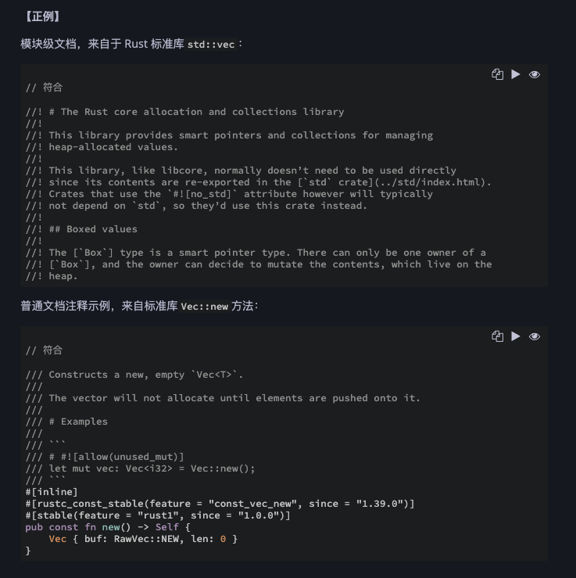
Rust 编码规范内容组织介绍
代码风格
注释

Slide 23
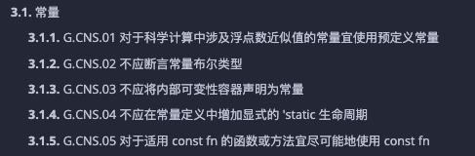
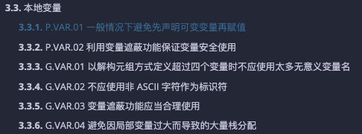
Rust 编码规范内容组织介绍
代码实践

Slide 24
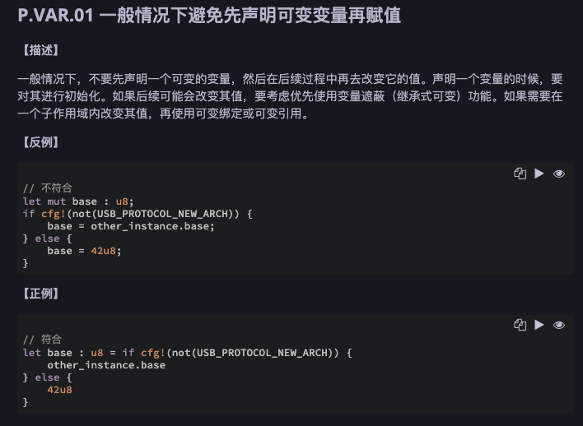
Rust 编码规范内容组织介绍
代码实践

Slide 25
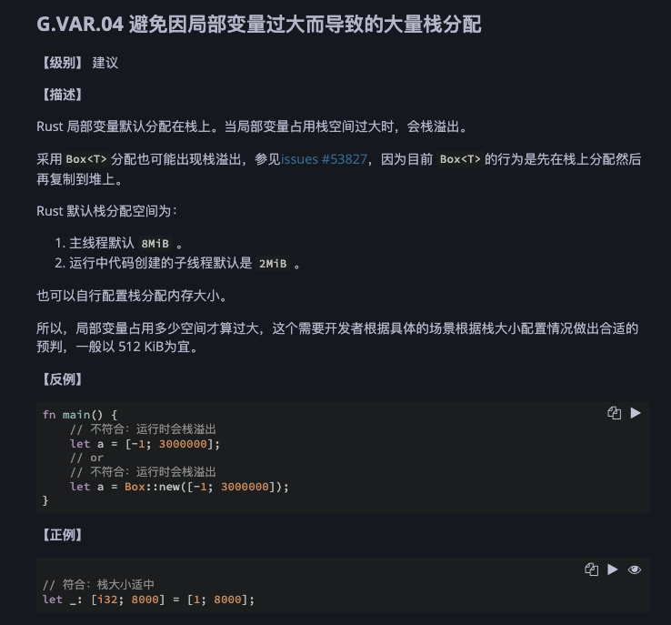
Rust 编码规范内容组织介绍
代码实践

Slide 26
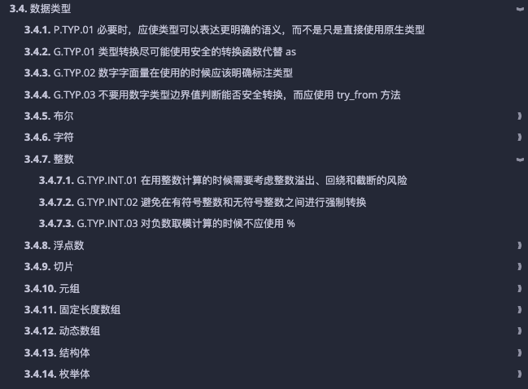
Rust 编码规范内容组织介绍
代码实践

Slide 27
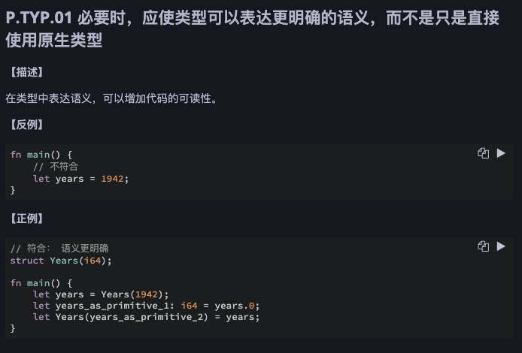
Rust 编码规范内容组织介绍
代码实践

Slide 28
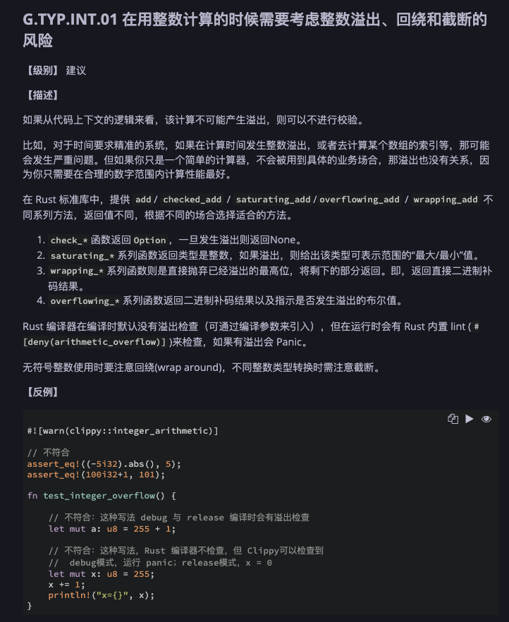
Rust 编码规范内容组织介绍
代码实践

Slide 29
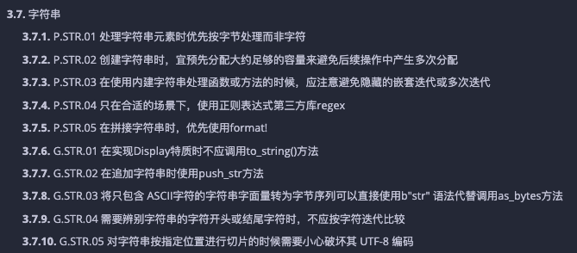
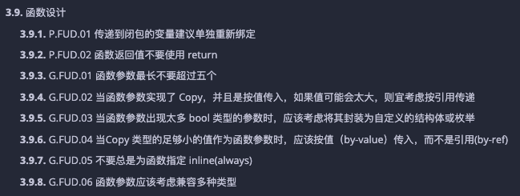
Rust 编码规范内容组织介绍
代码实践

Slide 30
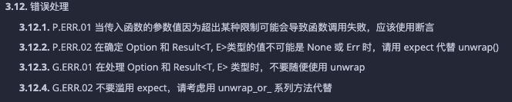
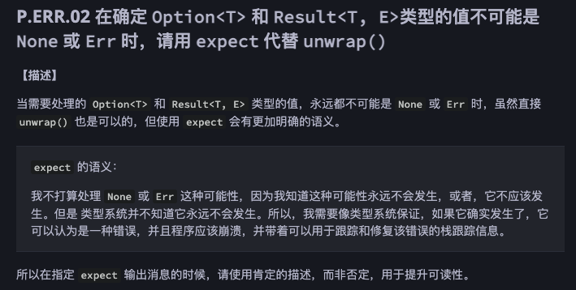
Rust 编码规范内容组织介绍
代码实践

Slide 31
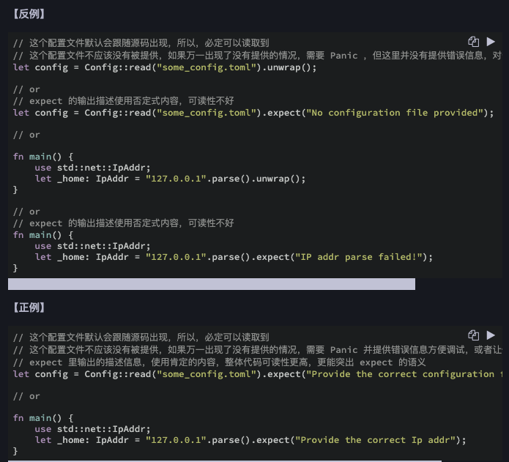
Rust 编码规范内容组织介绍
代码实践

Slide 32
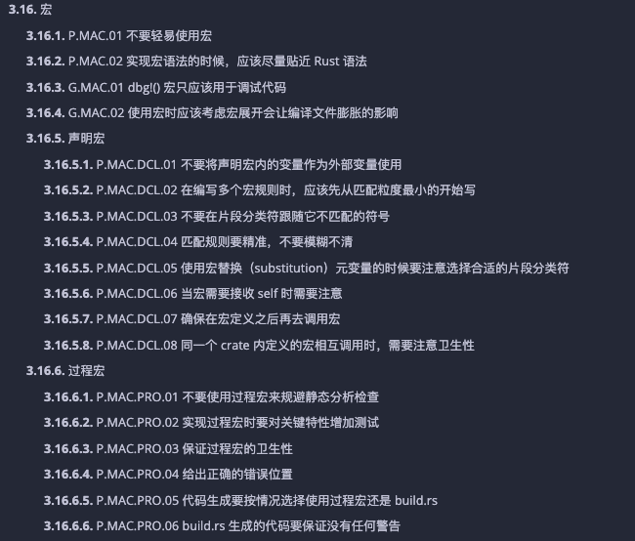
Rust 编码规范内容组织介绍
代码实践

Slide 33
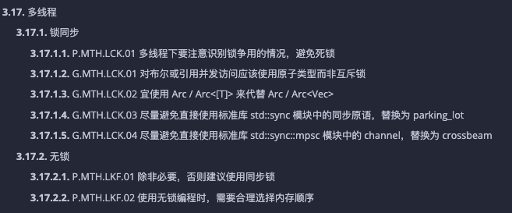
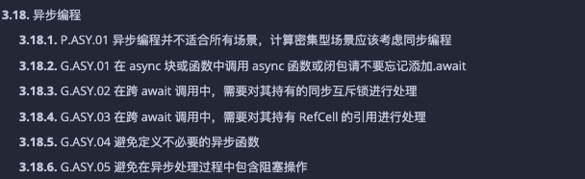

Rust 编码规范内容组织介绍
代码实践

Slide 34
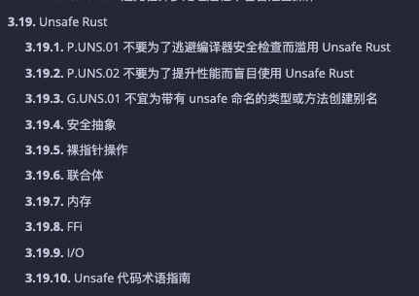
Rust 编码规范内容组织介绍
代码实践
重点：Unsafe Rust

Slide 35
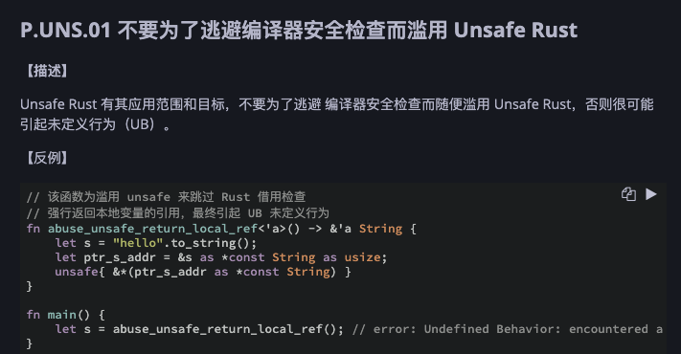
Rust 编码规范内容组织介绍
代码实践
重点：Unsafe Rust

Slide 36
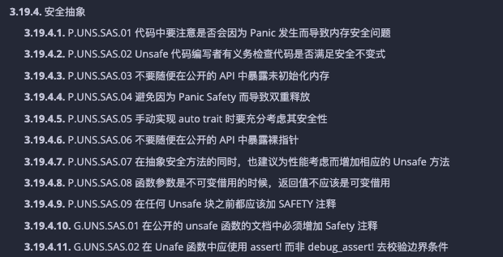
Rust 编码规范内容组织介绍
代码实践
重点：Unsafe Rust

Slide 37
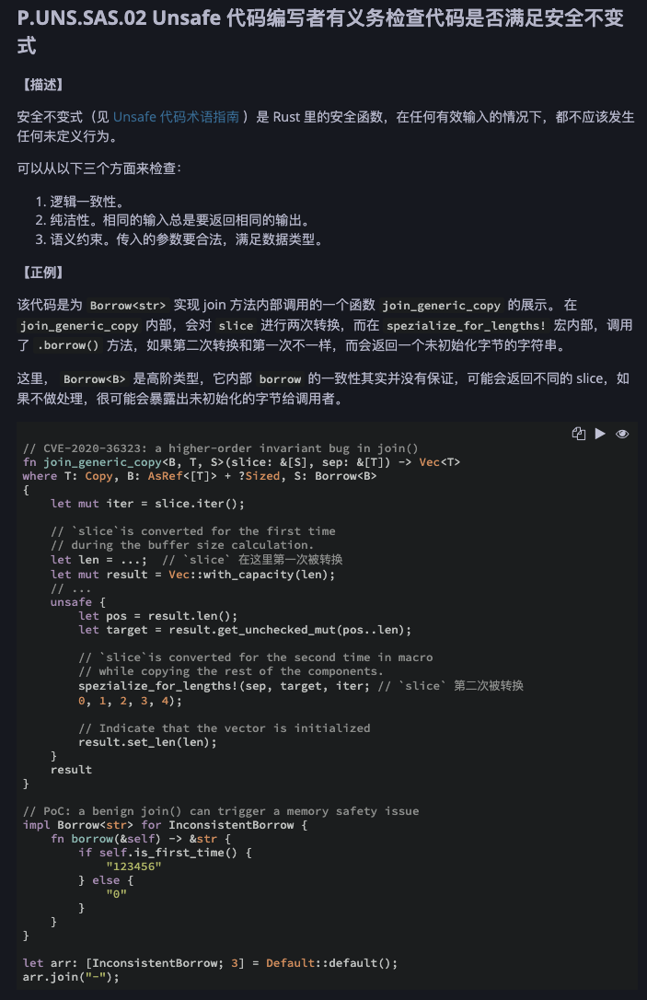
Rust 编码规范内容组织介绍
代码实践
重点：Unsafe Rust

Slide 38
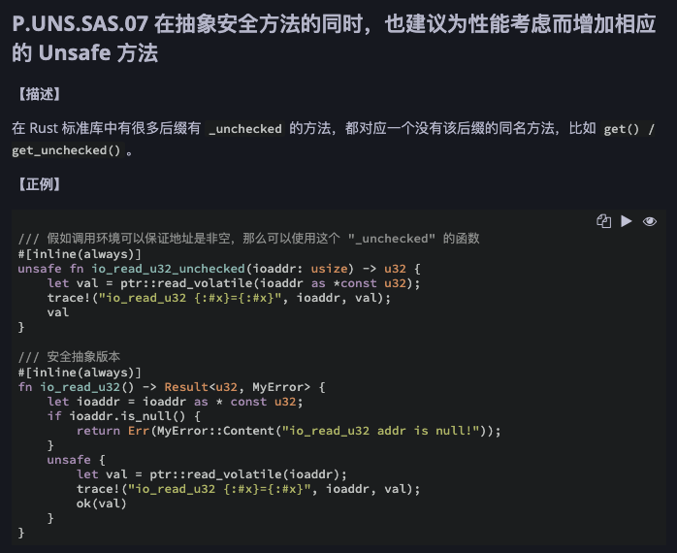
Rust 编码规范内容组织介绍
代码实践
重点：Unsafe Rust

Slide 39
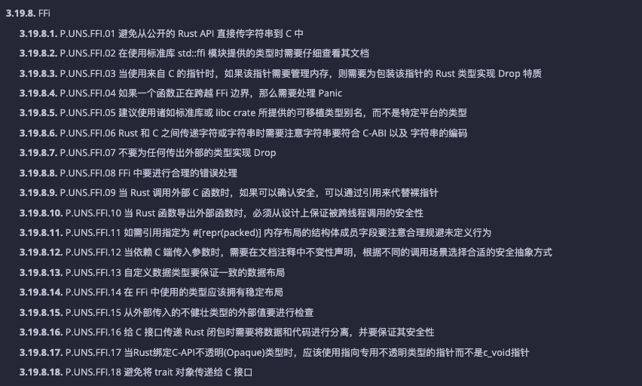
Rust 编码规范内容组织介绍
代码实践
重点：Unsafe Rust

Slide 40
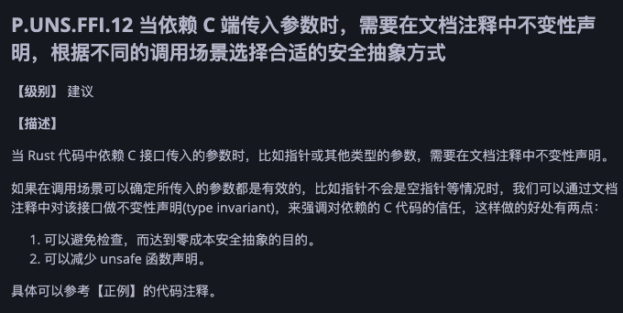
Rust 编码规范内容组织介绍
代码实践
重点：Unsafe Rust

Slide 41
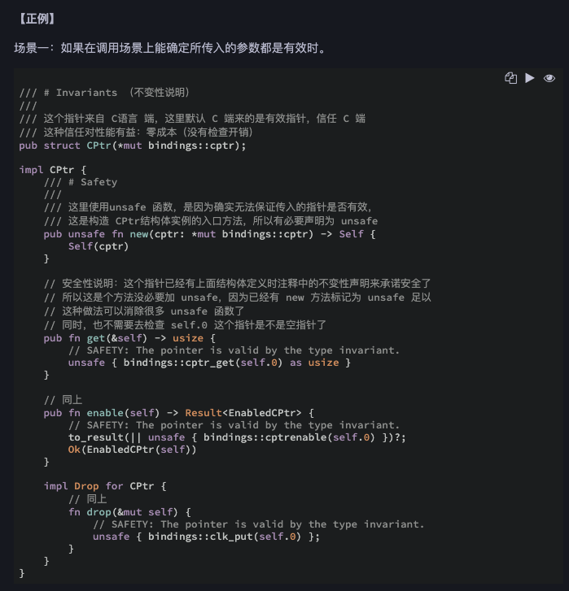
Rust 编码规范内容组织介绍
代码实践
重点：Unsafe Rust

Slide 42
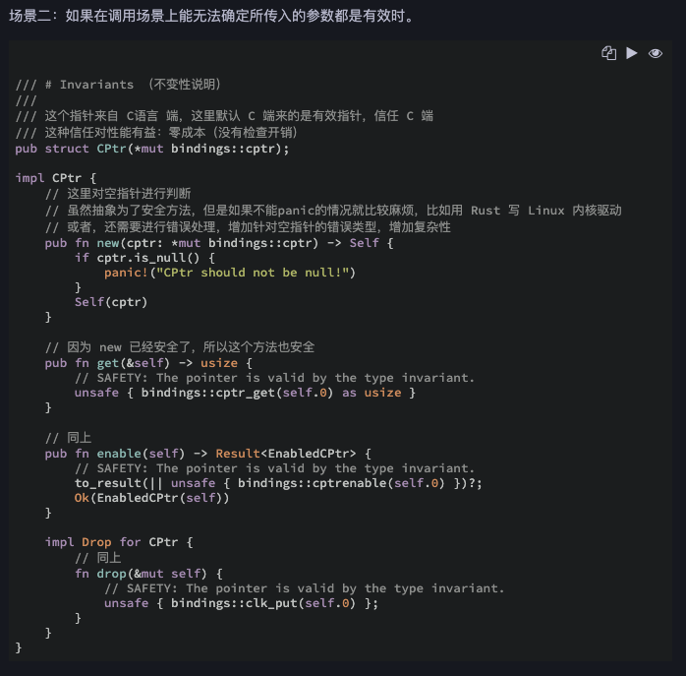
Rust 编码规范内容组织介绍
代码实践
重点：Unsafe Rust

Slide 43
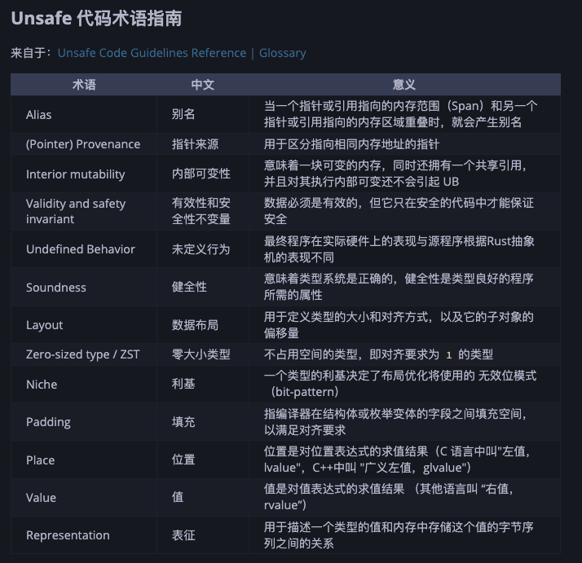
Rust 编码规范内容组织介绍
代码实践
重点：Unsafe Rust

Slide 44
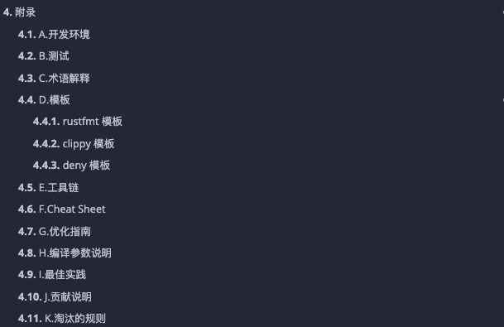
如何在项目中应用 Rust 编码规范
附录/ 模版

Slide 45
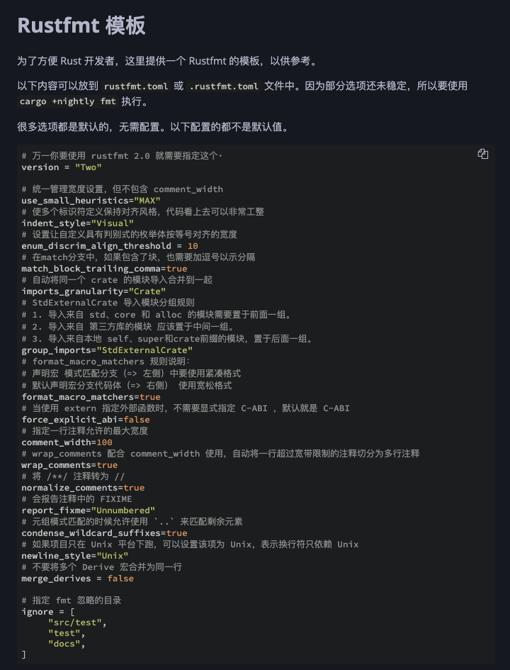
如何在项目中应用 Rust 编码规范
附录/ 模版
Rustfmt 模版

Slide 46
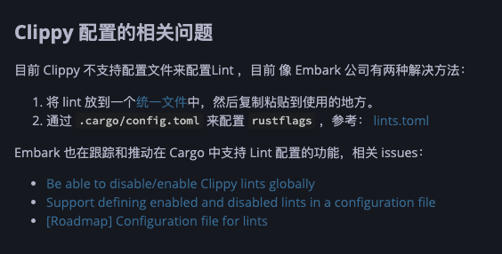
如何在项目中应用 Rust 编码规范
附录/ 模版
Clippy 配置

Slide 47
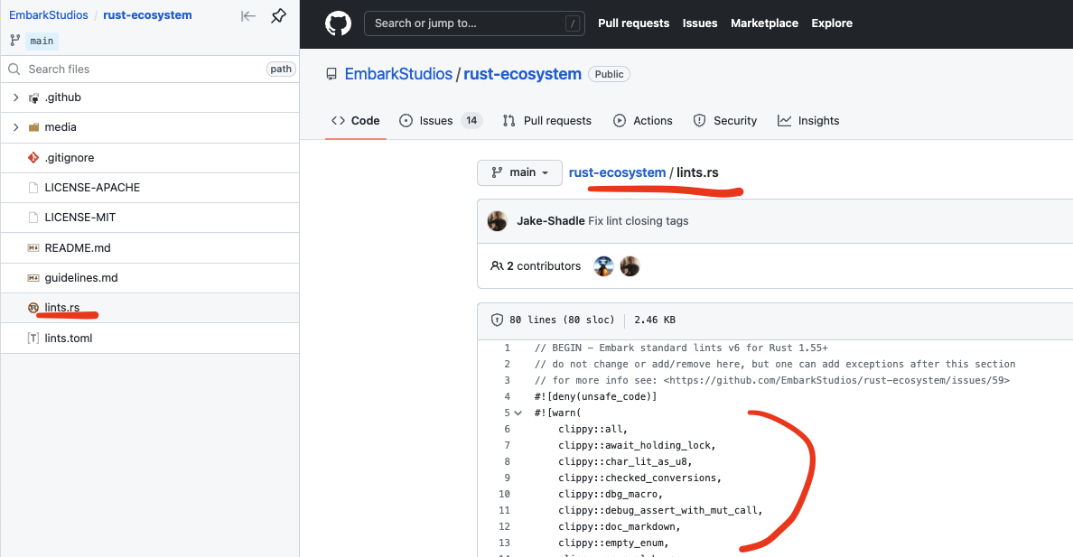
如何在项目中应用 Rust 编码规范
附录/ 模版
Clippy 配置 方法一

Slide 48
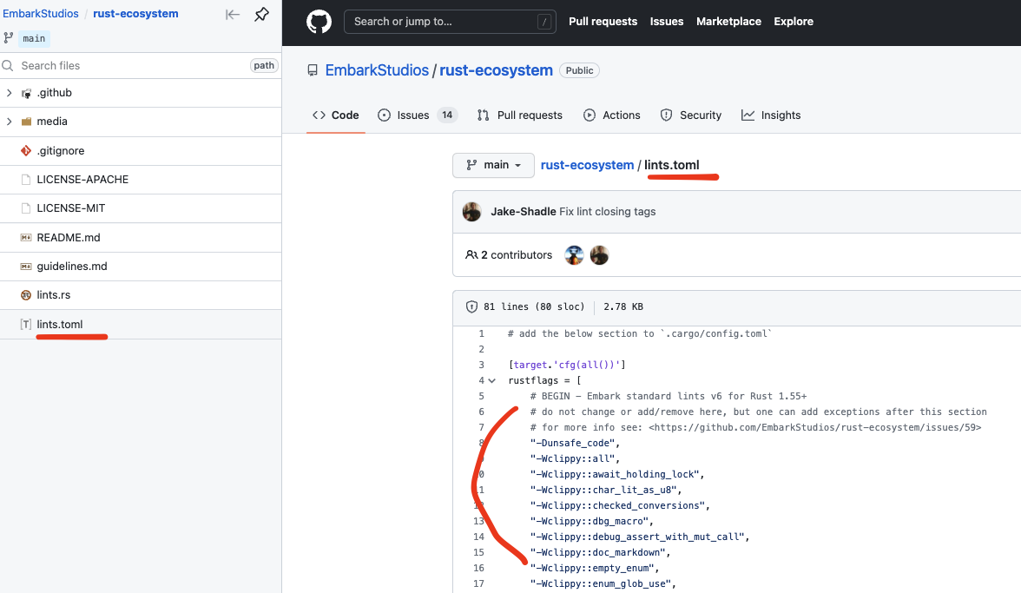
如何在项目中应用 Rust 编码规范
附录/ 模版
Clippy 配置 方法二

